Slide 1
3 класс

Slide 3
Найди лишнее слово
Сын, друг, бабушка, папа.
Стул, кресло, стол, ковёр.
Сыр, мясо, кефир, масло.
Марс, Венера, Солнце, Юпитер.
Москва, Франция, Орёл, Новосибирск.

Slide 4
Проведи аналогию
Школа – обучение = больница -
(доктор, ученик, лечение, учреждение, больной)
Паровоз – вагоны = конь –
(поезд, лошадь, овёс, телега, конюшня)
Лес – деревья = библиотека –
(город, здание, библиотекарь, театр, книги)
Бежать – стоять = кричать –
(ползать, молчать, шуметь, звать, плакать)
Волк – пасть = птица –
(воздух, клюв, соловей, яйцо, пение)

Slide 6
Закончи предложение
Какое слово из пяти подходит к приведённой части фразы?
Месяц лета - __________ (январь, октябрь, май, август, сентябрь)
Время суток - __________( год, месяц, неделя, вечер, понедельник)
Время года - __________( август, осень, суббота, утро, каникулы)
Отец старше своего сына - ________( часто, всегда, редко, иногда)
В году - __________( 24 месяца, 3 месяца, 12 месяцев, 4 месяца, 7 месяцев)

Slide 7
Найди лишнее слово
Тюльпан, лилия, фасоль, ромашка, фиалка.
Река, озеро, море, мост, пруд.
Кукла, прыгалки, песок, мяч, юла.
Стол, ковёр, табурет, кресло, кровать.
Тополь, берёза, сирень, липа, осина.
Курица, петух, орёл, гусь, индюк.
Окружность, треугольник, четырёхугольник, указка, квадрат.
Саша, Витя, Стасик, Петров, Коля.
Медведь, заяц, бабочка, лиса, волк.
Весёлый, быстрый, вкусный, грустный, осторожный.
Вечер, день, закат, ночь, утро.

Slide 10
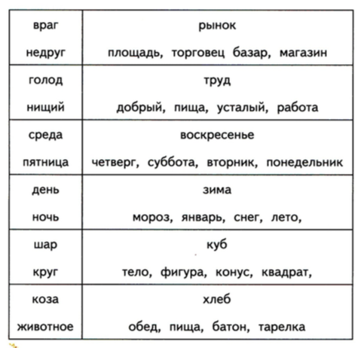
Проведи аналогию

